Slide 1
מערכת שיעורים למגזר החרדי
עם המורה:
Notes:
כתבו את המלל בהתאם ואת הציוד הדרוש.

Slide 2
נושא השיעור: עבודת הכנסת- תהליך חקיקה לכיתות י"א-י"ב המורה אוריאל שמידוב
עם המורה:
Notes:
כתבו את המלל בהתאם ואת הציוד הדרוש.

Slide 3
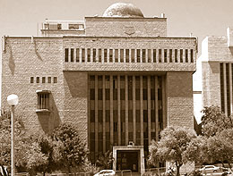
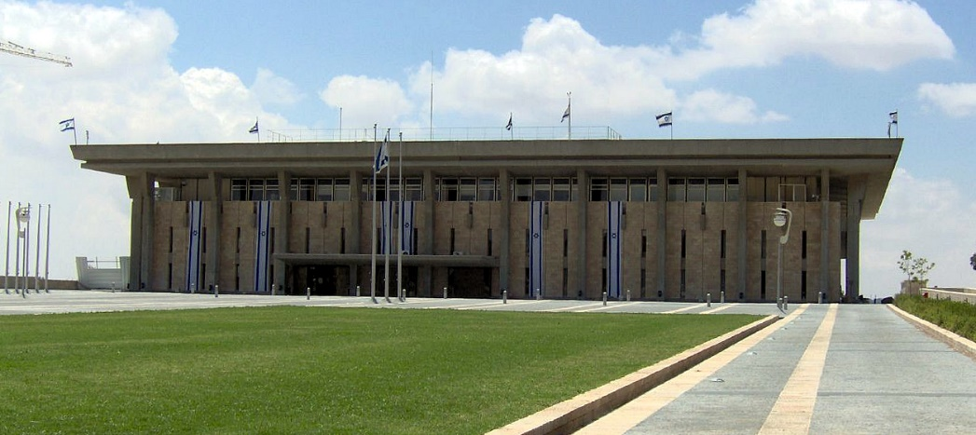
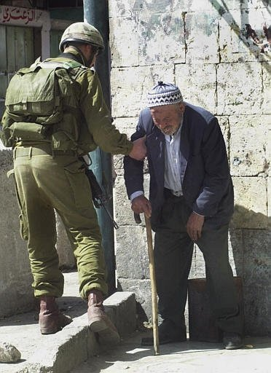
נושאי המפגש
תהליך החקיקה
אבחנה בין חוקים
חקיקה ראשית וחקיקת משנה

Slide 4
חקיקת חוק- מהות
הכנסת מחוקקת חוקים שמחייבים את האזרח ואת רשויות השלטון
הצעות חוק ממשלתיות
הצעות חוק פרטיות

Slide 5
הצעת חוק ממשלתית- תהליך החקיקה
הנהלת המשרד הממשלתי המציע את החוק דנה בהצעה ומנסחת אותה.
דיון
בישיבת הממשלה דנים השרים בנוסח הצעת החוק ומאשרים אותה להעברה למליאת הכנסת.
שולחן הממשלה
דיון והצבעה במליאת הכנסת בשלוש קריאות.
מליאת
הכנסת

Slide 6
הצעת חוק פרטית- תהליך החקיקה
הח"כ המציע את החוק קיבל את הסכמת הסיעה להגשת הצעת החוק
הסכמת הסיעה
נשיאות הכנסת בודקת האם החוק אינו נוגד את ערכי המדינה כמדינה יהודית ודמוקרטית ומאשרת את הגשת ההצעה
אישור
ההצעה עוברת לדיון מוקדם במליאה ולהצבעה
קריאה טרומית
וועדת שרים לחקיקה מעיינת בהצעה ומאשרת את הגשתה
וועדת שרים

Slide 7
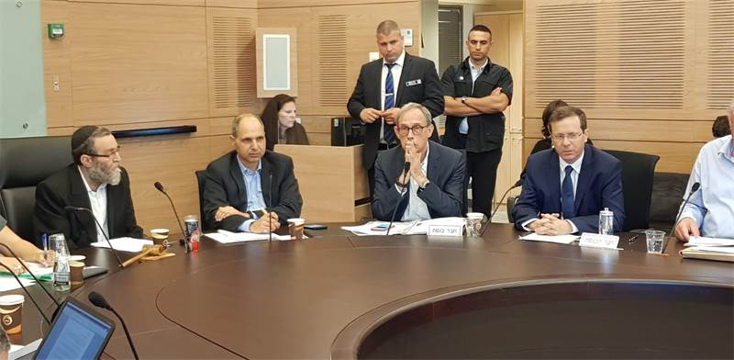
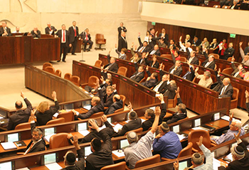
הצעת חוק פרטית- תהליך החקיקה
הצעת החוק עוברת לוועדה הרלוונטית להכנת הצעת החוק לקריאה ראשונה.
העברה לוועדה
דיון והצבעה במליאת הכנסת בשלוש קריאות.
מליאת הכנסת

Slide 8
שלבי החקיקה בכנסת
הח"כ (הצע"ח פרטית) או השר (הצע"ח ממשלתית) מציגים את החוק ומסבירים את נחיצותו וחשיבותו.
מתקיים דיון כללי והח"כים מביעים את עמדתם או עמדת סיעתם בעד ונגד.
המציע משיב לחברי הכנסת.
נערכת הצבעה
במידה וההצעה התקבלה, היא מועברת לוועדת הכנסת הרלוונטית להכנה לקריאה שניה.
קריאה ראשונה

Slide 9
שלבי החקיקה בכנסת
הוועדה דנה בפירוט בכל אחד מסעיפי החוק.
הוועדה מזמנת מומחים או בעלי עניין שיחוו ויביעו את דעתם בעד החוק או נגדו.
לכל חבר כנסת מכל סיעה ניתנת אפשרות להשפיע על התוכן הסופי של החוק או למתן אותו.
שלב הוועדה

Slide 10
שלבי החקיקה בכנסת
נערכת הצבעה על סעיפי החוק ולכל חבר וועדה ניתנת אפשרות להוסיף הסתייגויות.
לאחר אישור ההצעה ברוב קולות חברי הוועדה, החוק מועבר למליאה להצבעה בקריאה שניה.
שלב הוועדה

Slide 11
שלבי החקיקה בכנסת
יו"ר הכנסת מציג את כל סעיפי החוק.
הח"כים יכולים להעלות הסתייגויות לסעיפי החוק.
נערכת הצבעה על כל סעיף והסתייגות. במידה וההסתייגות לא התקבלה, תצביע הכנסת על החוק כפי שנוסח בוועדה.
לאחר אישור כל סעיפי הצעת החוק, היא מועברת לקריאה שלישית
קריאה שניה

Slide 12
שלבי החקיקה בכנסת
חברי הכנסת מצביעים על הצעת החוק כולה כפי שנוסחה בקריאה השניה.
אם ההסתייגויות לחוק בקריאה השניה לא התקבלו ניתן להצביע מיד בקריאה שלישית. אם התקבלו חלק מההסתייגויות, ניתן לדחות את הקריאה השלישית בכדי לתת שהות לחשיבה נוספת של המציע בנוגע לחוק ומתן אפשרות למשיכתו בחזרה.
לאחר ההצבעה חותמים עליו הנשיא, ראה"מ והשר שהחוק בתחום טיפול משרדו והחוק מפורסם ב'רשומות'.
קריאה שקריאה שלישית וחתימה
ניה

Slide 13
הצעת חוק ממשלתית- דוגמא
ועדת שרים לענייני חקיקה תדון ביום ראשון הקרוב בהצעת חוק ממשלתית לטובת אוכלוסיית האזרחים הוותיקים בישראל. על פי הצעת החוק, קצבת הבטחת הכנסה תוצמד לשכר הממוצע במשק - בעלות של 662 מיליון שקל בשנה.
העלאת הקצבאות אמורה להעלות את כל הקשישים בישראל מעל לקו העוני והיא זוכה לתמיכה של ראש הממשלה, בנימין נתניהו, ושל שרת המשפטים, איילת שקד. מנגד, במשרד האוצר מתנגדים לחוק.
על פי ההצעה, קצבת אזרח ותיק בתוספת השלמת הכנסה שמשולמת ליחיד תגדל מ-3,112 שקל בחודש ל-3,454 שקל בחודש.
קצבת הבטחת הכנסה

Slide 14
הצעת חוק ממשלתית- דוגמא
הקצבה לזוג תסתכם ב-5,464 שקל לחודש במקום 4,918 שקל לחודש.
כמהלך משלים יביא שר העבודה והרווחה חיים כץ תיקון נוסף לחוק הבטחת הכנסה, שקובע כי הזכאות למענק חימום תינתן לכלל מקבלי הבטחת הכנסה בגיל פרישה, ולא כפי שנהוג היום - שרק אזרחים ותיקים שגרים באזורים שמוגדרים קרים יזכו לו. מדובר במענק שנתי שתכליתו להקל על אזרחים ותיקים בתשלומי החשמל. גובה הסיוע יסתכם ב-553 שקלים והוא יינתן מדי אוקטובר לכלל מקבלי הבטחת הכנסה. העלות השנתית של התיקון המוצע - 111 מיליון שקל.
קצבת הבטחת הכנסה

Slide 15
תהליך חקיקה- דוגמא
הפסד לקואליציה:
האופוזיציה הפילה הצעת חוק ממשלתית
ברקע ההישארות של בנט בממשלה, חוק המקרקעין הופל בקריאה שנייה ושלישית במליאת הכנסת. בעקבות כך, הקואליציה משכה את כל החוקים מסדר היום במליאה. ח"כ חסון מהמחנה הציוני: "זה רק הפרומו. ממשלת 61 – תענוג לאופוזיציה".
שלוש קריאות

Slide 16
תהליך חקיקה- דוגמא
חריקות בקואליציית 61 חברי הכנסת: האופוזיציה הצליחה להפיל הערב (שני) הצעת חוק שקידמה הממשלה בקריאה שנייה ושלישית. המדובר בחוק המקרקעין אותו לא הצליחה להעביר הממשלה. בעד ההצעה הצביעו 42 חברי כנסת, בעוד 47 חכ"ים התנגדו והפילו את ההצעה. בעקבות כך, הקואליציה משכה את כל החוקים מסדר היום במליאה.
יו"ר סיעת המחנה הציוני ומרכז האופוזיציה ח"כ יואל חסון הגיב בסיפוק רב לאירועים ואמר: ״ממשלת 61 זה תענוג לאופוזיציה. החוק שהפלנו לממשלה עכשיו הוא רק הפרומו״.
שלוש קריאות

Slide 17
הצעת חוק פרטית- דוגמא
הצעת החוק של ח"כ אמסלם מבקשת לאסור חקירה באזהרה של ראש ממשלה מכהן, אלא אם החקירה נוגעת לעבירות אלימות, סמים או ביטחון. בעבר הונחה על שולחן הכנסת הצעת חוק אחת דומה - הצעת חוק של רונית תירוש, ח"כ לשעבר מטעם מפלגת קדימה. ההצעה של תירוש הונחה על שולחן הכנסת ב-18 בדצמבר 2010, כמעט שנתיים לאחר שאולמרט סיים את כהונתו ובנימין נתניהו חזר לתפקיד.
החוק הצרפתי

Slide 18
הצעת חוק פרטית- דוגמא
במאי 2011 אישרה ועדת השרים לענייני חקיקה את הצעת החוק של תירוש, אולם בהמשך השהתה הממשלה את תמיכתה בהצעה. על פי דבריו של שר המשפטים באותה עת יעקב נאמן, שעמד בראש ועדת השרים, תמיכת הממשלה הושהתה לאחר ששלושה שרים - בני בגין, מיכאל איתן, ודן מרידור - הגישו עליה ערר. ביולי 2012 העלתה תירוש את ההצעה לדיון בקריאה טרומית במליאת הכנסת. בדיון נעתרה תירוש לבקשתו של נאמן שלא לקיים הצבעה על הצעת החוק משום שהממשלה טרם הכריעה לגבי תמיכתה בה.
החוק הצרפתי

Slide 19
מבנה החוק
חקיקה ראשית
חוקים שנחקקו על ידי הכנסת
תקנות טכניות לביצוע.
תקנות מחוץ לחוק- פירוט לחוק שנוסח בקווים כלליים.
תקנות בניגוד לחוק- בשעת חירום.
צווים- הוראות מיוחדות לגבי תקנות הממשלה.
חוקי עזר- בסמכותן של הרשויות המקומיות.
חקיקת משנה
על ידי מי שהוסמך לכך על ידי הכנסת

Slide 20
השוואה בין חקיקה ראשית לחקיקת משנה
חקיקת משנה
חקיקה ראשית
קריטריונים
שרים, רשויות מקומיות
הכנסת בהליך חקיקה
מי מחוקק
תקנות, צווים וחוקי עזר
חוקים וחוקי יסוד
מה מחוקקים
משרדי ממשלה, רשויות מקומיות
מליאת הכנסת
מקום החקיקה

Slide 21
השוואה בין חקיקה ראשית לחקיקת משנה
נושאים מיוחדים והוצל"פ של חקיקה ראשית
נושאים כלליים
נושאי החוקים
אינם סותרים את החקיקה הראשית
אינם נוגדים את ערכי המדינה היהודית והדמוקרטית
הגבלות
תקנות, צווים
וחוקי עזר
חוק שירות צבאי
דוגמאות

Slide 22
משימה לתלמיד
הכנסת פועלת במליאה ובוועדות
מהי מליאת הכנסת ואלו פעולות נעשות בה?
מי מנהל את הפעילות במליאה ומה הם תפקידיו הנוספים?
איזו עבודה נעשית בוועדות ולצורך מה הן נחוצות?
היכן בא לידי ביטוי ההבדל בין הצעת חוק ממשלתית להצעת חוק פרטית?
תארו את השלב הפרלמנטרי בחקיקת חוק.
מהי חקיקת משנה? ציינו שני סוגים של חקיקת משנה, וקבעו מיהם המוסמכים לחוקק את חוקי המשנה שציינתם.

Slide 23
שימוש ביצירות מוגנות בזכויות יוצרים ואיתור בעלי זכויות
השימוש ביצירות במהלך שידור זה נעשה לפי סעיף 27א לחוק זכות יוצרים, תשס"ח-2007. אם הינך בעל הזכויות באחת היצירות, באפשרותך לבקש מאיתנו לחדול מהשימוש ביצירה, זאת באמצעות פנייה לדוא"ל rights@education.gov.il

